Slide 1
Слайд 1
Быканов Николай Степанович, президент СРО «Промспорт»
Саморегулирование в промышленном производстве
Анализ и предложение двух промышленных СРО
ЦентрРеахим (ГРНСРО 0002) и Промспорт (ГРНСРО 0005)
Рассмотрев «Концепцию развития саморегулирования» предложенную Минэкономразвития России констатируем:
- о промышленном производстве упомянуто вскользь;
- документ не представляет интересы потребителей продукции;
- документ не представляет интересы производителей продукции.
В дальнейшем под продукцией
понимаются товары и услуги

Slide 2
Слайд 2
Для организации саморегулирования в промышленном производстве
нужно срочно решить два главных вопроса
в рамках уже существующей концепции
закона 315-ФЗ «О саморегулируемых организациях»
Первый – уточнить предмет саморегулирования, указанный в законе 315-ФЗ, для этого:
предметом саморегулирования должен быть установлен
только результат производства
Второй – создать стимул производственникам для вступления в СРО, для этого:
установить в государственных и муниципальных закупках :
приоритет продукции, имеющей свидетельства СРО
о гарантии возмещения потребителю нанесённого ущерба.
Все остальное уже есть в ФЗ-315 «О саморегулируемых организациях».

Slide 3
Слайд 3
Пояснения к первому пункту
Процесс производства не может быть предметом саморегулирования,
так как является коммерческой тайной,
где формируются рыночные преимущества
Существующая в законе 315-ФЗ формулировка предмета саморегулирования звучит так: предметом саморегулирования является деятельность членов саморегулируемых организаций.
Такая формулировка настораживает производителей, которые боятся, что правление СРО будет вмешиваться в процесс производства и нарушать их коммерческую тайну.
Если предложенная нами формулировка
будет законодательно принята,
то производители не будут бояться вступать в СРО.

Slide 4
Слайд 4
Пояснения ко второму пункту
Доходы производственным предпринимателям достаются с гораздо большими издержками, чем в других сферах предпринимательской деятельности.
Сейчас производственники не согласны тратить деньги на содержание организаций, не приносящих преференции.
Сейчас правовые нормы о СРО
не приносят никаких преференций их членам
Сейчас законодательно не установлено
ни одного репутационного стимула
для вступления производственников в СРО

Slide 5
Слайд 5
Технология формирования репутации члена СРО
Саморегулирование может улучшить
репутацию члена СРО
Для этого член СРО должен пройти
длительный процесс из нескольких этапов,
каждый из которых приносит издержки.

Slide 6
Слайд 6
Технология формирования репутации члена СРО
Первый этап Идентификация продукции
Для организации документооборота саморегулирования необходим идентификатор на конкретную продукцию.
Производитель должен самостоятельно зарегистрироваться
в идентификационной информационной системе
и сформировать в ней идентификаторы
на все конкретные позиции производимой продукции

Slide 7
Слайд 7
СРО вправе установить обязательное для своих членов
формирование уникальных идентификаторов товаров и услуг
в информационной системе общедоступной в сети Интернет
Информационная система уже есть
Финансирование разработки идентификационно-информационной системы всем СРО не требуется, поскольку такая система уже разработана в порядке реализации мероприятия 52 Федеральной целевой программы «Электронная Россия (2002-2010 годы)».
Финансирование эксплуатации этой системы из средств государственного бюджета не требуется, поскольку оно может и должно осуществляться на хозрасчётной основе за счёт абонентской платы членов СРО.

Slide 8
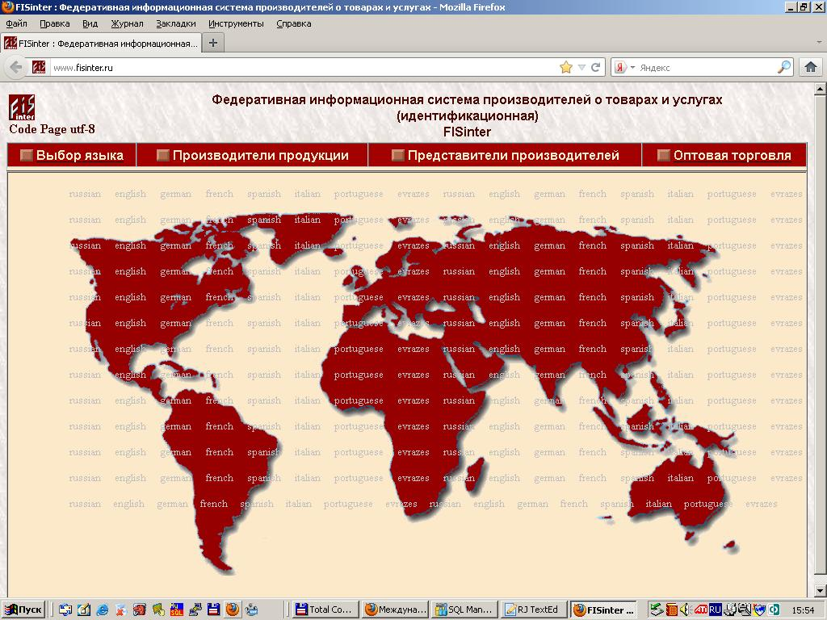
Слайд 8
Идентификационно-информационная система на 7 языках

Slide 9
Слайд 9
Правление СРО может принимать
в свою компетенцию
только позиции продукции имеющие идентификаторы продукции,
которые необходимы в документообороте
взаимоотношений
с потребителями и судебными органами

Slide 10
Слайд 10
Второй этап:
разработка членом СРО стандартов организаций (СтО)
на все позиции конкретной продукции
Назначение стандарта организации (СтО): сообщить потребителю о двух показателях качествах продукции – о правилах безопасного использования и рыночных преимущества конкретной позиции продукции.
Основой названия стандарта организации является идентификатор продукции, зарегистрированный на первом этапе в идентификационно-информационной системе

Slide 11
Слайд 11
Зоны действия стандартов
Качество
продукции
Зона стандартов
предприятия и СРО
(преимущество)
Уровень безопасности
использования
Зона
национальных стандартов
(обязанность )
Ассортимент
продукции

Slide 12
Слай 12
Третий этап:
экспертиза стандарта организации (СтО) правлением СРО
на предмет достоверности информации
стандарта организации
и утверждение его в качестве стандарта СРО (СтСРО),
в случае положительного решения
Назначение стандарта организации (СтСРО): подтвердить потребителю сведения о о правилах безопасного использования и рыночных преимущества конкретной позиции продукции.

Slide 13
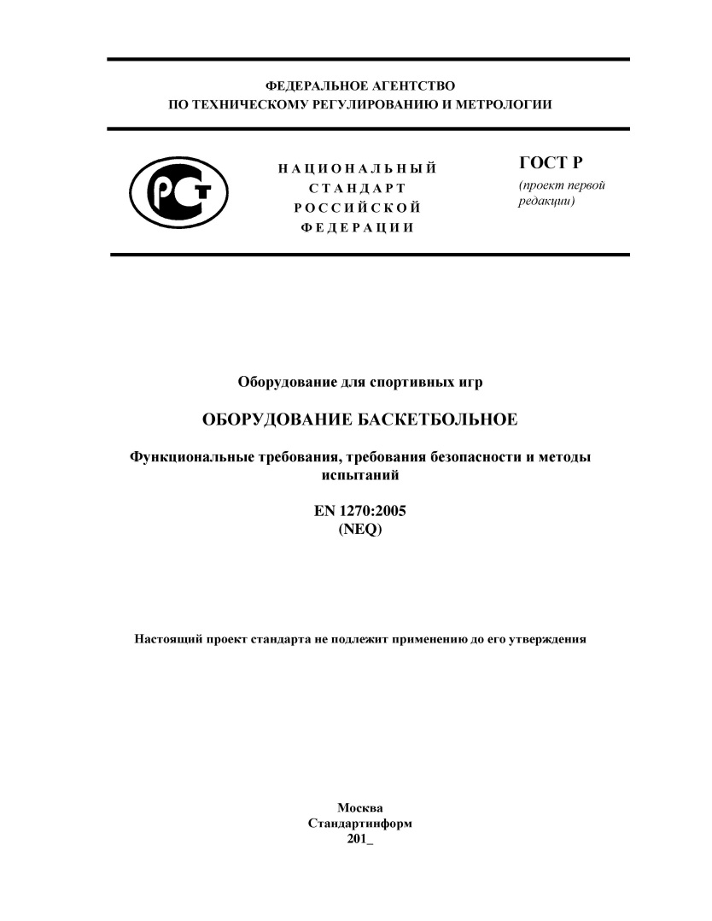
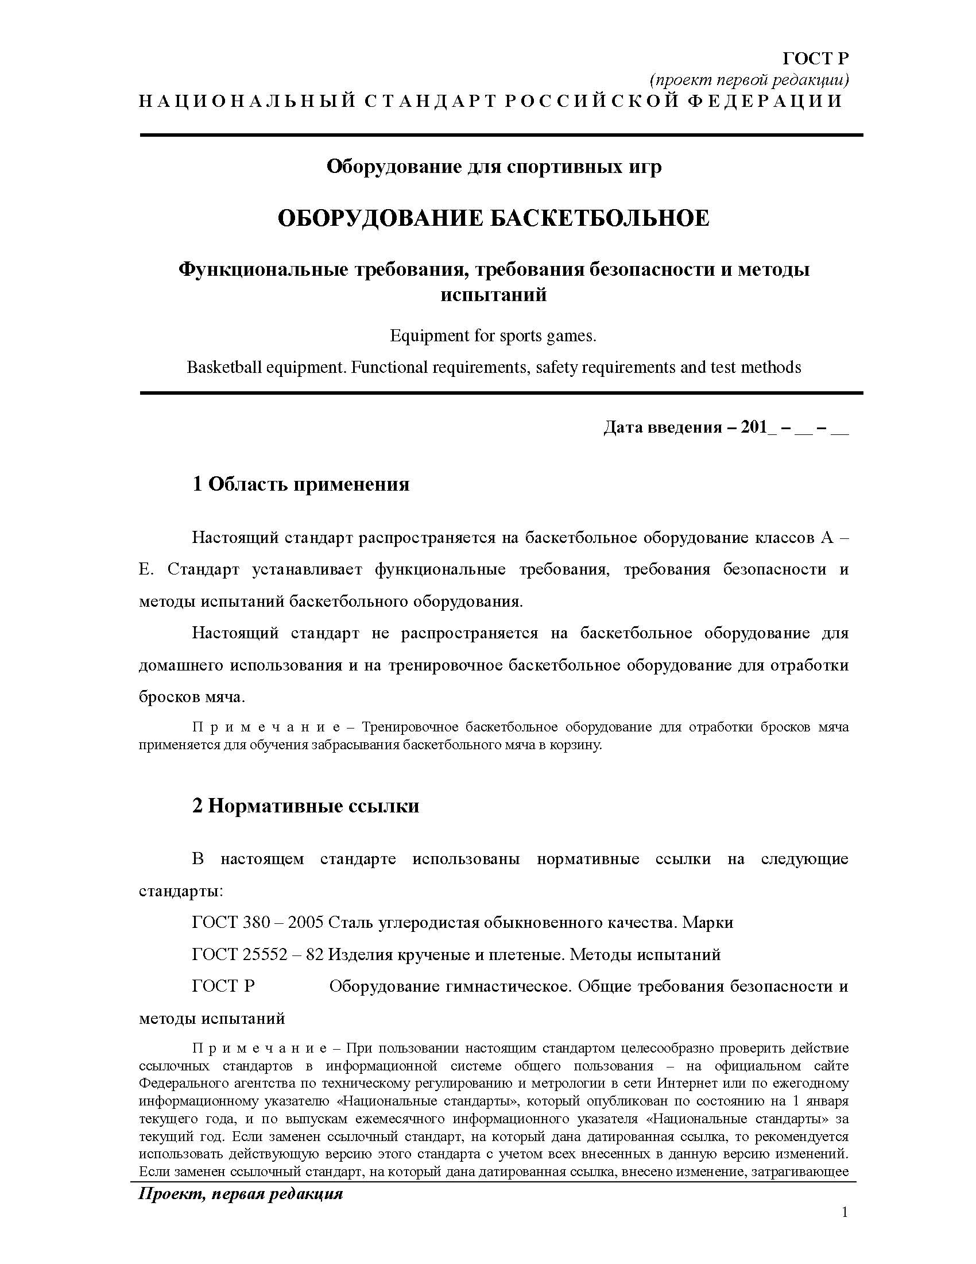
Слайд 13
Саморегулируемая организация «Промспорт»
Национальный стандарт

Slide 14
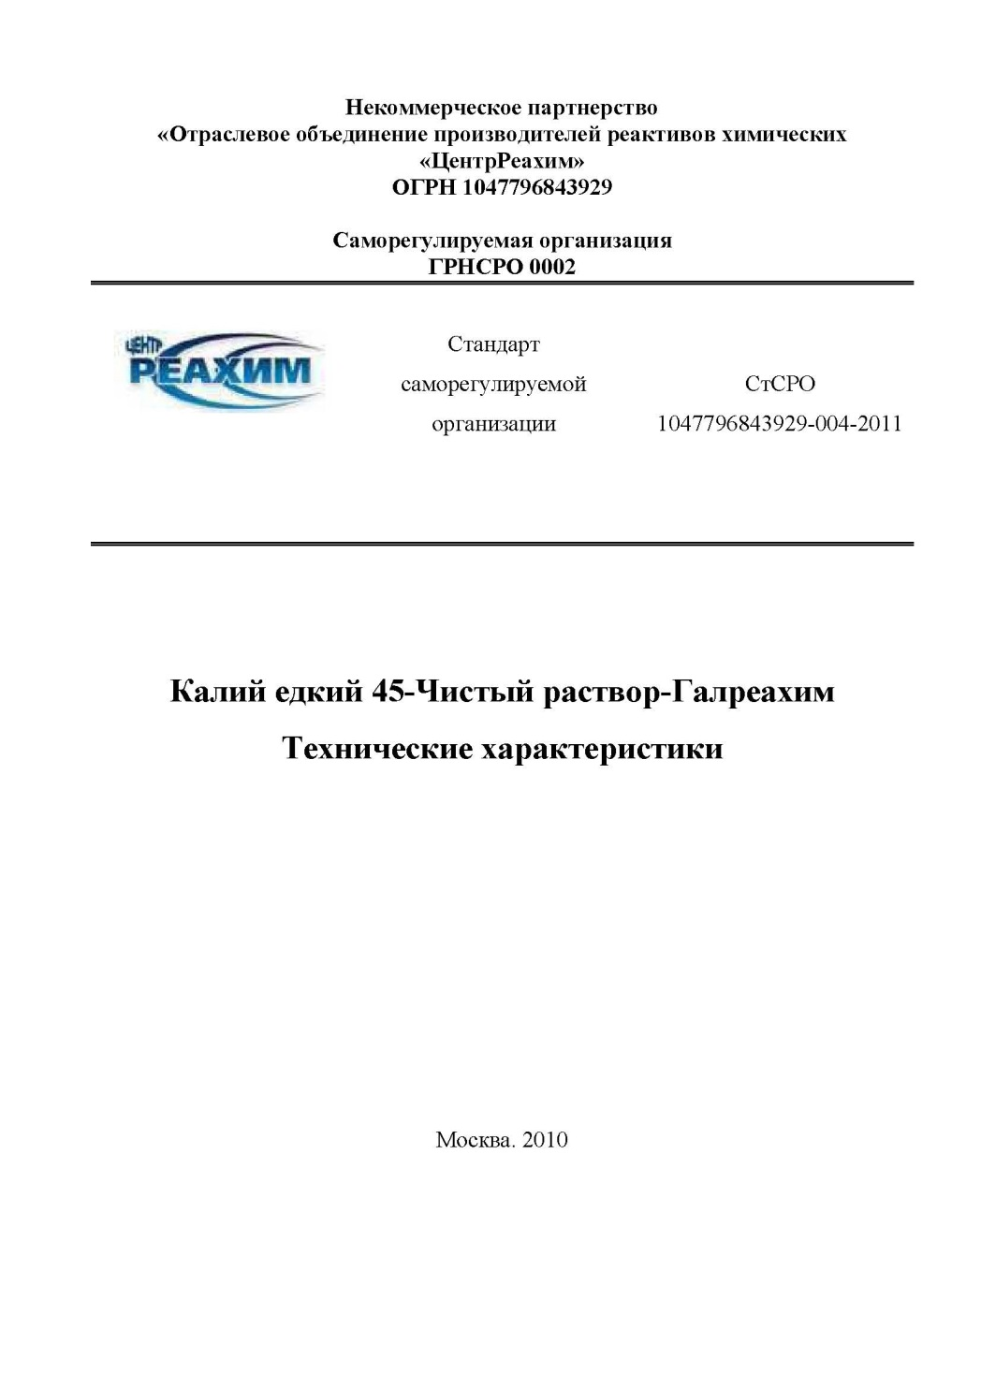
Слайд 14
Идентификатор продукции
ключевой элемент
стандарта предприятия

Slide 15
Слайд 15
Четвёртый этап:
выдача правлением СРО производителю свидетельства
о гарантии возмещения ущерба потребителю
по стандарту СРО

Slide 16
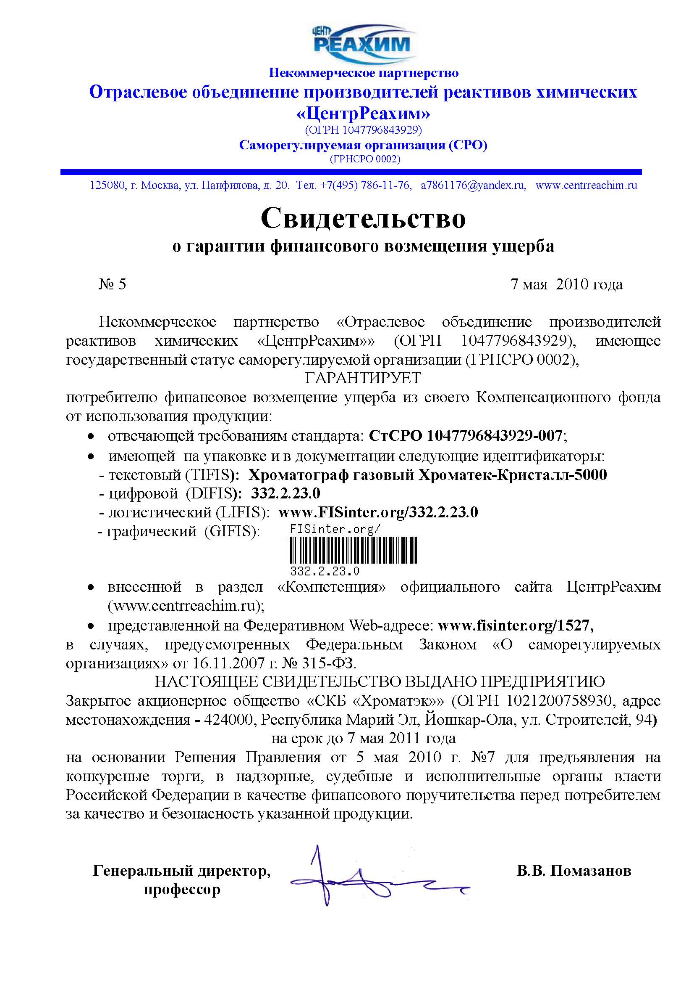
Слайд 16
Свидетельство
саморегулируемой организации
о гарантии финансового возмещения потребителю

Slide 17
Слайд 17
Пятый этап:
внесение членом СРО в паспорт продукции
стандарта СРО
и свидетельства о гарантии возмещения ущерба потребителю
В результате потребителю становится доступна информация о стандарте продукции СРО, о гарантии возмещения ущерба, а также полное подтверждение в идентификационно-информационной системе качества продукции, соответствующего идентификатору и об актуальности свидетельства о гарантии возмещения ущерба.

Slide 18
Слайд 18
Шестой этап:
возмещение ущерба
и потеря членом СРО репутации на рынке
Этот этап - исключение и чрезвычайное событие.
При нормальной работе СРО этот этап отсутствует и на это нацелена вся концепция закона 315-ФЗ « О саморегулировании».
При обращении потребителя о компенсации ущерба, правление СРО проводит расследование нарушения и из компенсационного фонда возмещает ущерб или часть его.

Slide 19
Слайд 19
Исключение недобросовестного члена из состава СРО
автоматически приводит
к ухудшению репутации предприятия на рынке
Потеря репутации
является самым действенным наказанием,
при этом размер компенсационного фонда
практически не является важным,
поскольку компенсация за нарушение стандарта СРО
может и будет происходить за счет нарушителя

Slide 20
Слайд 20
Нормальное состояние члена СРО
– это отсутствие нарушений стандарта СРО,
который предложил сам член СРО
Нормальным является состояние СРО,
когда не поступают претензии потребителей.
Залогом отсутствия претензий является прохождение указанной выше многоэтапной процедуры, которая стоит финансовых и трудовых затрат

Slide 21
Слайд 21
Критерии добросовестности нескольких уровней,
которые характеризуют репутацию производителя продукции:
1-й уровень репутации (начальный) – наличие у производителя идентификаторов продукции, зарегистрированных в федеративной информационной системе о товарах и услугах;
2-й уровень репутации - наличие у производителя стандартов организации на все позиции продукции;
3-й уровень репутации - наличие в СРО стандарта СРО на продукцию производителя;
4-й уровень репутации (высший) - наличие у производителя свидетельства СРО о гарантии возмещении ущерба.

Slide 22
Слайд 22
Выдача правлением СРО
свидетельства о гарантии возмещения ущерба
свидетельствует о принятии позиции продукции
в сферу компетенции и ответственности СРО

Slide 23
Слайд 23
Свидетельство СРО о гарантии возмещения ущерба
содержит в себе информацию
об идентификаторе продукции,
о стандарте СРО
и обязательстве правления СРО
нести финансовую ответственность
за продукцию СРО, входящую в её компетенцию.
Для потребителя
и органов государственного управления
главным критерием добросовестности предприятия
и достоверности его сведений о продукции
должно быть наличие у производителя
свидетельства СРО о гарантии возмещении ущерба

Slide 24
Слайд 24
Прохождение всех выше перечисленных этапов
практически невозможно
для недобросовестных производителей
и мошенников,
поэтому членство в СРО должно стать
рыночным репутационным преимуществом
Соответственно в государственных и муниципальных закупках свидетельство СРО о гарантии возмещения потребителю нанесённого ущерба является объективным критерием приоритета продукции члена СРО, который надо закрепить нормативно-правовым документом федерального уровня – внесением изменений в закон или принятием подзаконного акта.

Slide 25
Слайд 25
Механизм саморегулирования
Этап | Мероприятие
1 | Формирование предприятием идентификаторов продукции (символьный, цифровой и штрих-код) в Федеративной информационной системе о товарах и услугах
2 | Подача заявления предприятия на вступление в саморегулируемую организацию (СРО) вместе со списком идентификаторов продукции
3 | Решение правления СРО о приёме предприятия в СРО
4 | Разработка членом СРО стандарта предприятия на каждую позицию продукции
5 | Экспертиза правления СРО стандарта предприятия
6 | Утверждение правлением СРО стандарта саморегулируемой организации
7 | Выдача правлением СРО члену СРО свидетельства о гарантиях по возмещению ущерба при использовании конкретной позиции продукции члена СРО
8 | Включение членом СРО в паспорт продукции свидетельства о гарантиях по возмещению ущерба при её использовании
9 | Размещение на сайте СРО и на сайте предприятия стандарта саморегулируемой организации и свидетельства о гарантиях по возмещению ущерба при использовании продукции
10 | Предоставление членом СРО в конкурсные комиссии свидетельства о гарантиях по возмещению ущерба при использовании конкретной позиции продукции члена СРО
11 | Приём правлением СРО претензий потребителей
12 | Решение правления СРО о выплате компенсации по искам потребителей, об исключении предприятия-нарушителя из состава СРО и размещение информации на сайте СРО

Slide 26
Слайд 26
Ключевая государственная преференция СРО
Этой преференцией и должен стать приоритет
в государственных и муниципальных закупках
для продукции, имеющей свидетельства СРО
о гарантии возмещения потребителю нанесённого ущерба
Ни каких других преференций СРО не нужно

Slide 27
Слайд 27
Ни какого контроля за производственным процессом на предприятиях
правление СРО осуществлять не будет и не может.
Государственных функций СРО не надо.
Мы не хотим и не можем заменять государство.
Ни наказывать, ни поощрять правление СРО
не может и не должно.

Slide 28
Слайд 28
Предложение
о передаче государственных функций
правлению СРО
является дискредитацией идеи СРО
и провокацией с опасными для России негативными последствиями

Slide 29
Слайд 29
Оценка Концепции Минэкономразвития
Минэкономразвития России сообщением
о фантастической возможности
передать в СРО государственные функции
отчитывается номером
своего письма в Правительство России
на номер Поручения Президента
и дело задвигается в долгий ящик,
который не откроется НИКОГДА.
Это известная всем бюрократическая технология торможения любого предложения:
закрыть номер номером.

Slide 30
Слайд 30
Предложенный Минэкономразвития документ является концепцией сдерживания
развития саморегулирования в России
и поэтому
должен быть отвергнут бизнес-сообществом.

Slide 31
Слайд 31
Будущее – за СРО
Реализация наших предложений по развитию СРО
будет способствовать:
- повышению промышленного потенциала страны, улучшению её экономической безопасности;
- восстановлению промышленного потенциала страны,
- защите производителя от непосильного надзора незаинтересованных в его действиях надзорных органов,
- защите потребителя от некачественных товаров и услуг.
Для это необходимы отраслевые производственные СРО, выпускающие стандарты СРО (Ст СРО) на продукцию
и отвечающие за её качество и безопасность компенсационным фондом, представляющие информацию о производимых товарах и услугах

Slide 32
Слайд 32
Предлагаю
из числа присутствующих на заседании совета
образовать рабочую группу
«Саморегулирование в промышленном производстве» Совета ТПП России
по саморегулированию:
- Быканов Николай Степанович, президент СРО «Промспорт» » (ГРНСРО 0005);
- Помазанов Владимир Васильевич, генеральный директор СРО «ЦентрРеахим» » (ГРНСРО 0002);
Шоль Евгений Иванович, заместитель президента СРО «ЦентрРеахим», независимый член правления СРО «ЦентрРеахим» (ГРНСРО 0002);
-
-
-

